Slide 1
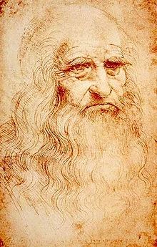
Leonardo da Vinci
1452. - 1519.), bio je talijanski renesansni polimat čija su područja interesa obuhvaćali izumi, slikarstvo, kiparstvo, arhitektura, znanost, glazba, matematika, inženjerstvo, književnost, anatomija, geologija, astronomija, botanika, pisanje, povijest i kartografija. Smatra se jednim od najvećih slikara svih vremena.

Slide 2
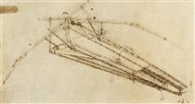
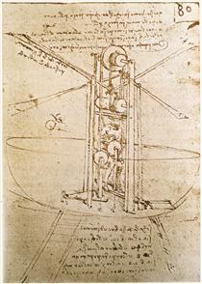
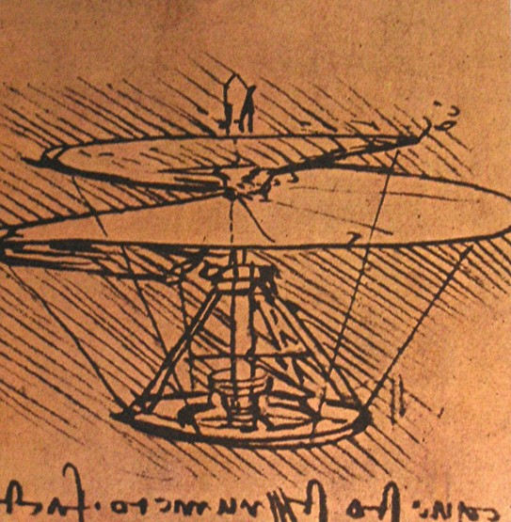
Leonardo izumitelj…

Slide 3
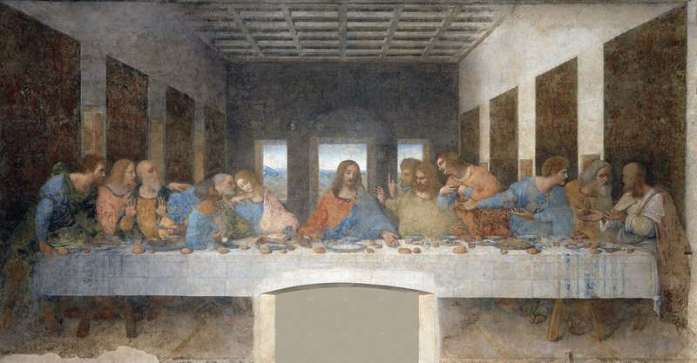
KLIK NA SLIKU

Slide 4
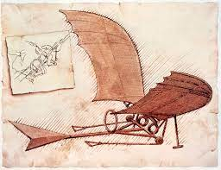
Slike preuzete s interneta, 2021.godina

